Slide 1






Remplissage des Feuilles QCMs
Année 2015-2016
Le tutorat est gratuit. Toute reproduction ou vente est interdite.

Slide 2
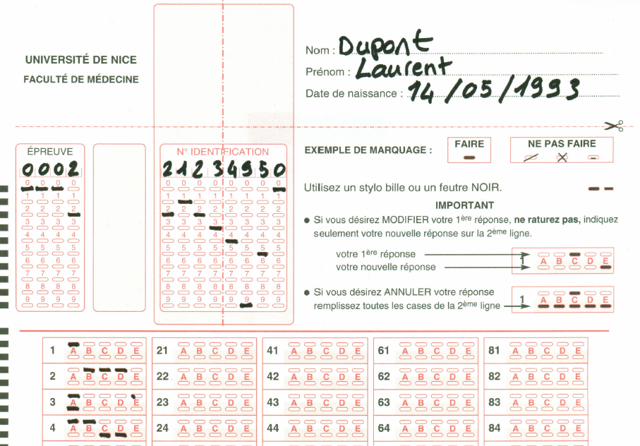
FEUILLE QCM :
Code épreuve
N°Etudiant
Remplissage au feutre noir
✓
Le tutorat est gratuit. Toute reproduction ou vente est interdite.

Slide 3
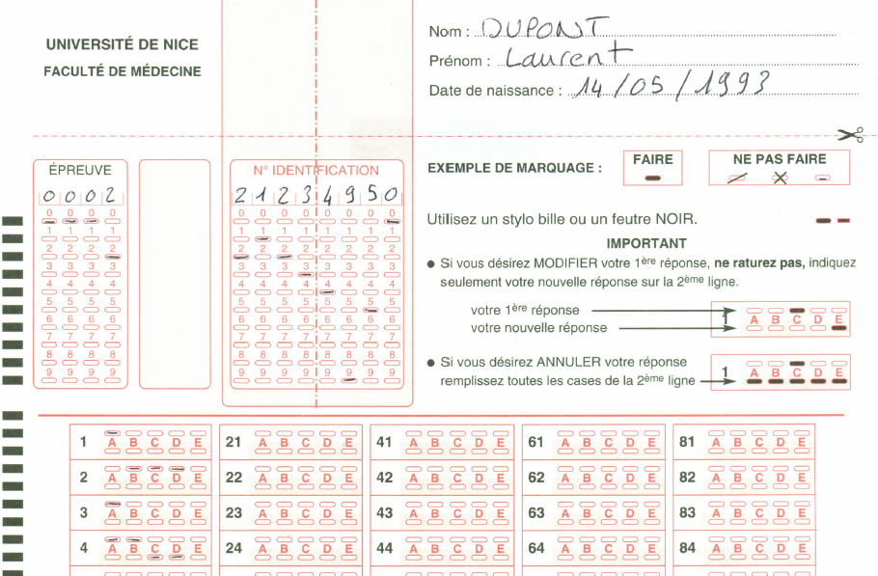
Le Concours : feuille QCM
Remplissage au stylo ou au crayon à proscrire
✗
Le tutorat est gratuit. Toute reproduction ou vente est interdite.

Slide 4
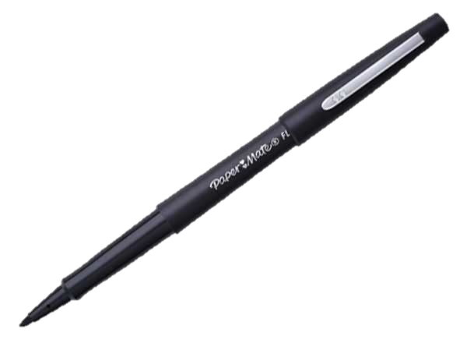
FEUILLE QCM :
⇨ Se procurer un feutre noir pour le Concours Blanc de la Tut’ Rentrée
Le tutorat est gratuit. Toute reproduction ou vente est interdite.

Slide 5

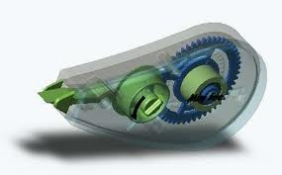

FEUILLE QCM :
✓
✓
Ne Pas utiliser de correcteur !!
✗
✓
✓
Le tutorat est gratuit. Toute reproduction ou vente est interdite.

Slide 6
FEUILLE QCM :
Le remplissage des cases est nécessaire pour que la lecture optique puisse se faire.
✗
✗
✗
✗
En cas d’erreur dans le remplissage du code épreuve ou du N°Etudiant ⇨ Demander une nouvelle feuille QCM à un tuteur (séance tutorat) ou à un prof (le jour du concours) !
Le tutorat est gratuit. Toute reproduction ou vente est interdite.

Slide 7
FEUILLE QCM :
QCM2 : Dans le domaine de la physique atomique
A) Les masses des particules sont toujours constantes
B) A chaque particule en mouvement peut être associée une onde
C) Les niveaux énergétiques des électrons sont parfaitement définis
D) Les électrons des couches profondes sont d’autant plus liés à l’atome qu’il est gros
E) Aucune de ces réponses n’est correcte
16 Réponses possibles :
A / B / C / D / E
AB / AC / AD / BC / BD / CD
ABC / ABD / ACD / BCD
ABCD
Exemple :
Le tutorat est gratuit. Toute reproduction ou vente est interdite.

Slide 8


Bon Courage et à samedi ! :D
Le tutorat est gratuit. Toute reproduction ou vente est interdite.

